Slide 1
ГИА по химии: практические рекомендации по подготовке школьников.
Филипповская Лада Владимировна,
учитель химии, МАОУ гимназия № 29 г. Томска
89138165130
phily12@sibmail.com

Slide 2
Основная документация
Кодификатор
содержит перечень проверяемых требований к результатам освоения основной образовательной программы среднего общего образования и элементов содержания для проведения единого государственного экзамена;

Slide 3
Основная документация
Спецификация
спецификация контрольных измерительных материалов для проведения единого государственного экзамена
Структура КИМ
Распределение заданий по частям экзаменационной работы
Распределение заданий КИМ ЕГЭ по содержанию, видам умений и способам действий
Распределение заданий КИМ ЕГЭ по уровню сложности
Система оценивания выполнения отдельных заданий и экзаменационной работы в целом
Обобщённый план варианта КИМ

Slide 4
Спецификация (как с ней можно работать)

Slide 5
Основная документация
Демоверсия КИМ
Примерный экзаменационный «билет»
(ответы и решения прилагаются)

Slide 6
Изменения в структуре КИМ запланированные на 2022 учебный год
1.В экзаменационном варианте уменьшено с 35 до 34 общее количество заданий. Это достигнуто в результате объединения контролируемых элементов содержания, имеющих близкую тематическую принадлежность или сходные виды деятельности при их выполнении.
«Химические свойства углеводородов» и «Химические свойства кислородсодержащих органических соединений»
(в 2021 г. – задания 13 и 14) будут проверяться заданием 12.
2.В обновлённом задании будет снято ограничение на количество элементов ответа, из которых может состоять полный правильный ответ.

Slide 7
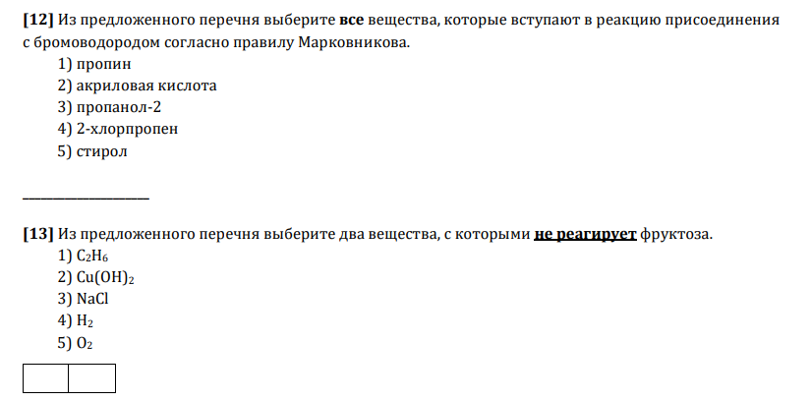

Slide 8
Изменения в структуре КИМ запланированные на 2022 учебный год
3. Изменён формат предъявления условий задания 5, проверяющего умение классифицировать неорганические вещества
4.Исключено задание 6 (по нумерации 2021г.),
(умение характеризовать химические свойства простых веществ и оксидов проверяется заданиями 7 и 8)

Slide 9
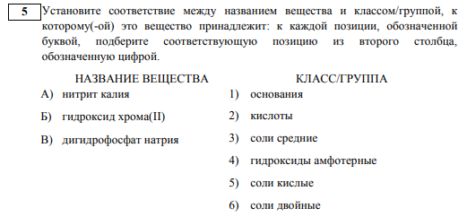
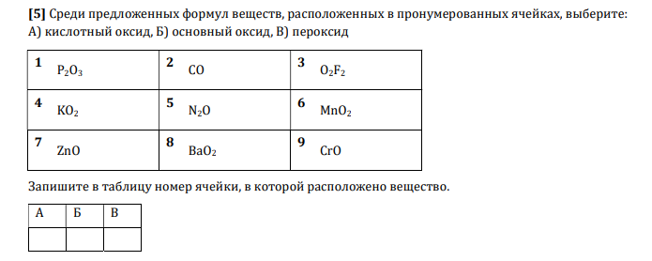

Slide 10
Изменения в структуре КИМ запланированные на 2022 учебный год
5.Включено новое задание
задание 23
Задание ориентированное на проверку умения проводить расчёты на основе данных таблицы, отражающих изменения концентрации веществ

Slide 12
Изменения в структуре КИМ запланированные на 2022 учебный год
6. Включено новое задание 21 (в 2021 г. – задание 23)
задание 21
задание проверяющее умение определять среду водных растворов: в текущем году потребуется не только определить среду раствора, но и расставить вещества в порядке уменьшения/увеличения кислотности среды (рН).

Slide 14
Изменения в структуре КИМ запланированные на 2022 учебный год
7. Изменён вид расчётов в задании 28
требуется определить значение
«выхода продукта реакции»
или «массовой доли примеси»

Slide 16
Изменения в структуре КИМ запланированные на 2022 учебный год
8. Изменена шкала оценивания некоторых заданий в связи с уточнением уровня их сложности и количеством мыслительных операций при их выполнении. В результате этого максимальный балл за выполнение работы в целом составит
56 баллов (в 2021 г. – 58 баллов).

Slide 17
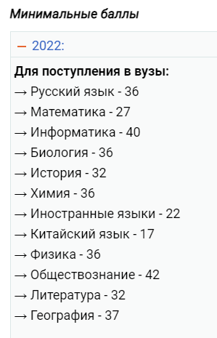
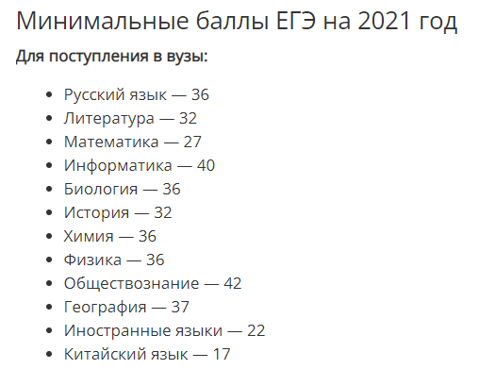

Slide 18
Практические рекомендации по подготовке школьников.
Спецификация (как с ней можно работать)
1.Познакомить обучающихся (выдать в распечатанном виде каждому)
2. Обратить их внимание на баллы и ВРЕМЯ выполнения задания
3. «Раскрасить» (знаю хорошо, ориентируюсь, надо повторить, требуется отработать, изучить и т.п)
4. Приносить с собой в тетради на каждое занятие

Slide 20
Практические рекомендации по подготовке школьников.
« ПРОБНИКИ»
1.Ежемесячно (или 1 раз в два месяца) провести полный или частичный срез. (Работу выполняем на бланках!)
2. Заполнить сводную таблицу, сделать анализ (можно ознакомить детей)
3. Провести работу над ошибками
4. Отработка заданий с низким % выполнения (возможен индивидуальный подход)

Slide 25
Практические рекомендации по подготовке школьников.
«Играем» в экспертов
1. Детям выдать копированные работы и критерии для проверки
2. Обсудить правила проверки, ответить на вопросы
3. Предложить провести проверку работ (3-4 работы)
4. Показать правильную проверку и баллы за задания

Slide 26
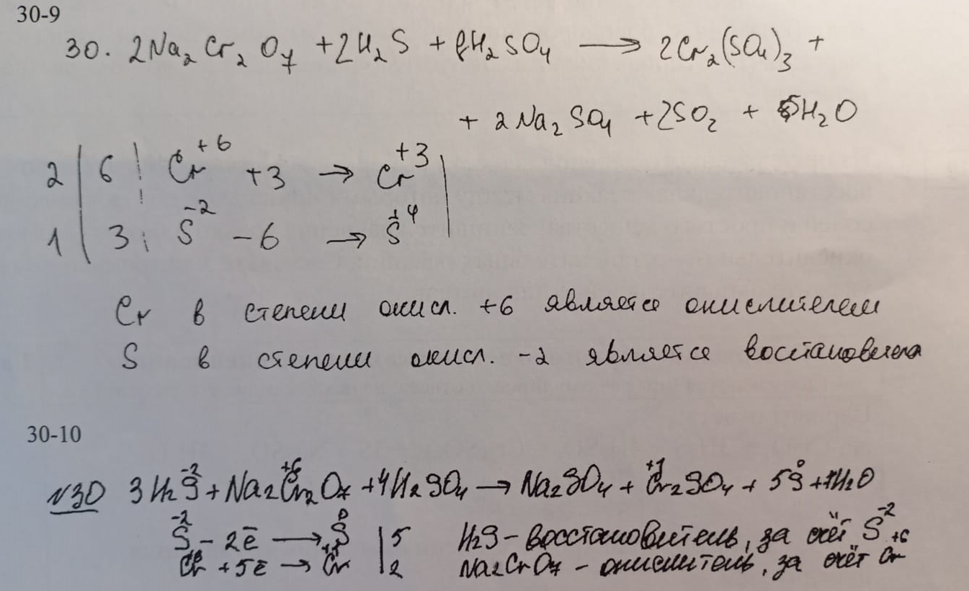

Slide 27
Практические рекомендации по подготовке школьников.
Во время обычного урока
1. Детям для проверки по изученной теме предлагаются задания в формате ЕГЭ (15-20 заданий)
2. Начиная повторение или изучение темы, обязательно отметить в спецификации номера заданий, связанные с этой темой
3. Решение заданий из демоверсий
4. Практическая работа по тексту КИМ (ОВР, РИО, задание 24,31 частично)

Slide 28
Практические рекомендации по подготовке школьников.
Рекомендации для самоподготовки
Предлагаем школьникам многочисленные интернет ресурсы для самостоятельной подготовки
https://fipi.ru/ege
https://vk.com/chem4you
https://vk.com/gofor200
https://vk.com/examtop
https://4ege.ru/novosti-ege/62328-demoversii-ege-2022-v2.html
https://neznaika.info/ege/it/
https://examer.ru/ege/2022/test/https://examer.ru/ege/20
И МНОГО МНОГО ВСЯКИХ РАЗНЫХ ДРУГИХ…..

Slide 29
Уважаемые коллеги, спасибо за внимание. УСПЕХОВ ВАМ И ВАШИМ УЧЕНИКАМ!

